Slide 1
AET201 Termodinamik ve Isı Transferi Ders Notları-7
Hazırlayan: Öğr. Gör. Yusuf YILDIZ

Slide 2
Birinci Yasaya Göre Farklı Şartlarda İç Enerji Değişimi a) Aynı Isıda (adyobatik) Değişme: Bir sistemle çevresi arasında ısı alışverişi olmuyorsa, yani; ΔQ=0 ise bu şekilde meydana gelen değişmeye “adyabatik değişme„ denir. Termodinamiğin 1.yasası böyle bir sürece uygulandığında, ΔU = U₂ – U₁ = ΔQ - ΔW ΔU = U₂– U₁ = -ΔW olur. Bu sonuçtan görüldüğü gibi gaz adyabatik olarak genleşirse W pozitif olur. Dolayısıyla ΔU’nun değeri de negatif olur ve gazın sıcaklığı düşer. Ters bir işlemde, yani bir gaz adyabatik olarak sıkıştırılırsa gazın sıcaklığı artar. b) Aynı Hacimde Değişme: Sabit hacim altında meydana gelen değişmede hiçbir iş yapılmaz; çünki,işi temsil eden, W =P. ΔV ifadesindeki ΔV = V₂-V₁ terimi sıfır değerindedir. Bu nedenle, U₂ - U₁ = ΔU = Q+ W ifadesi, U₂ - U₁ = ΔU = Q şeklini alır. Bu eşitlik, hacmi sabit tutulan bir sisteme ısı verildiğinde,verilen ısının tamamının sistemin iç enerjisinin artması için harcandığını ifade eder.

Slide 3
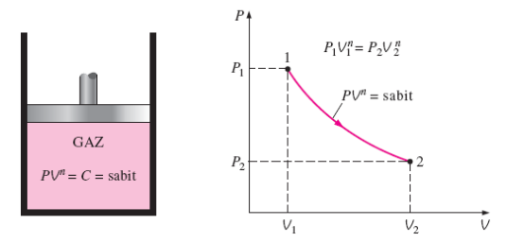
Birinci Yasaya Göre Farklı Şartlarda İç Enerji Değişimi c) Aynı Basınçta (izobarik) Değişme: Sabit basınç altında meydana gelen bir değişmeye aynı basınçta değişme veya izobarik işlem adı verilir. Böyle bir işlem meydana geldiğinde, transfer edilen ısı ve yapılan iş sıfırdan farklıdır. W=P(Vs-Vi) Bu durumda sistemin iç enerji değişimi, U₂ - U₁ = ΔU = Q+ W U₂ - U₁ = Q+ P(V₂-V₁) d) Aynı Sıcaklıkta (izotermal) Değişme: Sabit sıcaklıkta meydana gelen işlemlere izotermal işlemler denir. Bir ideal gazın, sabit sıcaklık işlemlerinde P-V eğrisi hiperbolik bir eğridir. İdeal bir gazın iç enerjisi yalnızca sıcaklığın bir fonksiyonu olduğundan, bir ideal gazın izotermal hal değişiminde ΔU=0 olur.

Slide 4
Özgül Isı–Entalpi-İç Enerji İlişkisi Sabit basınç veya sabit hacimdeki hesaplamaların herbiri için farklı bir özgül ısı (spesifik ısı) değeri vardır. Örneğin; sabit basınçtaki sistemde dq kadarlık bir ısı farklılığı meydana gelirken, sıcaklık artışı ΔT kadar değişmişse sistemin özgül ısısı için; Cp = dq /dT Yine, sabit basınçtaki özgül ısı ile sabit hacimdeki özgül ısı arasındaki, Cp – Cv = R (Mayer Bağıntısı) Sabit hacimde tutulan bir sisteme ısı verilmekte ise ,bu durumda ısı kapasitesinin Cv ile temsil edildiğini ve verilen ısının malzemenin U iç enerjisinin artmasına neden olduğunu ve, Q = Δ U= m. Cv.Δ T şeklinde ifade edildiğini de biliyoruz. Sabit basınçta tutulan bir sisteme ısı verildiğinde ise, ısı kapasitesinin Cp şeklinde temsil edildiğini ve verilen ısının sistemin iç enerjisinin artmasının yanısıra dışarıya karşı PV kadarlık bir işin yapılmasına da sebep olduğunu biliyoruz. Bu durumda yukarıdaki ifade, Q = ΔU + P. ΔV = m.Cp. ΔT şekline dönüşür.

Slide 5
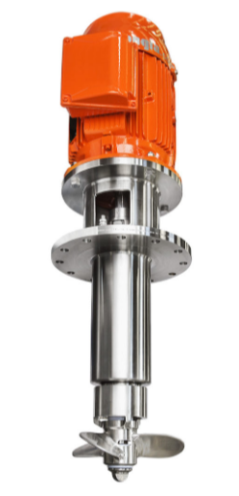
PROBLEM 3.1: Bir depoda bulunan sıvı, elektrik motoruyla döndürülen bir palet yardımıyla karıştırılmıştır. Paleti çevirmek için 4500 kJ luk bir iş harcanmış ve bu sırada depodan çevreye 2000 kJ luk ısı transfer edilmiştir. Sıvı ve depoyu sistem olarak düşünerek, sistemin iç enerji değişimini bulunuz. ÇÖZÜM: Potansiyel ve kinetik enerjilerde değişme olmadığından, Q-W=ΔU olur. Verilenler yukarıda yerlerine koyularak, –2000-(Wç-4500)= U₂-U₁, ΔU = U₂-U₁ ΔU = 2500 kJ bulunur.

Slide 6
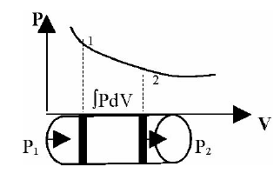
Termodinamiğin Birinci Yasasına Göre İşin Tanımı İş, bir kuvvetin bir sisteme belirli bir yol boyunca etki etmesi ile temsil edilen enerjidir. W = ∫ F.dx Termodinamik açıdan ise iş, sistemle çevresi arasında bir enerji alışverişidir. Eğer sistemin çevresindeki yegane etki, mesela bir ağırlığın kaldırılması şeklinde olabilirse, sistem iş yapmış olur. İşin birimi Joule, N.m ya da kg.m2/s2 dir. Birim zamanda yapılan işe ise güç denir. Bir silindir ve bir pistondan oluşan gaz için, pistonun yukarı doğru çekilmesi durumu ile ilgili P-V grafiği görülmektedir. Bu durumda yapılan iş aşağıdaki bağıntıdan bulunur. Değişim esnasında T=sabit ise, P₁V₁=P₂V₂ Pistonu 1 konumundan 2 konumuna getirmek için yapılan işin büyüklüğü;

Slide 7
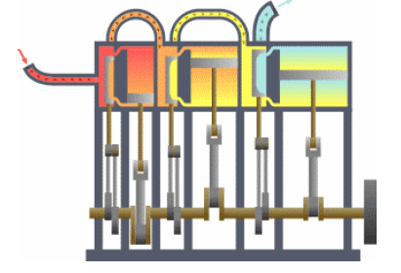
Tipik Bir Termodinamik Sistem Ve Çevrim Örneği Isının işe dönüştürüldüğü termodinamik sistemlerde ısı sıcak kaynaktan (buharlaştırıcıdan) soğuk kaynağa (yoğunlaştırıcıya) doğru hareket etmekte ve bu sayede sistem çevreye iş yapmaktadır. Bir sistemin iç enerjisindeki artış, yukarıda iç enerjinin tanımında da verildiği üzere, U₂ – U₁ = Q – W şeklinde sisteme verilen Q ısısı ısı ile, sistemin çevresine verdiği W işi arasındaki farktan ibaret idi. • Q = çevrim boyunca net ısı alışverişini • W = çevrim boyunca net iş alışverişini

Slide 8
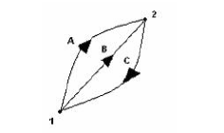
Tipik Bir Termodinamik Sistem Ve Çevrim Örneği Aynı hal noktalarına sahip basit bir çevrim çizelim. (1A2C1) ve (1B2C1) çevrimleri birbirlerine eşittir. b denklemini a denkleminden çıkarırsak c denklemini buluruz: Bu sisteme has bir özellik olup sistemin enerjisidir ve E ile gösterilir; E=δQ-δW sonsuz küçük hal değişimi için bu ifadenin integrali alınırsa; Q₁₋₂ – W₁₋₂ = E₂ – E₁

Slide 9
Tipik Bir Termodinamik Sistem Ve Çevrim Örneği Q₁₋₂ – W₁₋₂ = E₂ – E₁ • Q₁₋₂:Sistemin hal değişimi sırasında aldığı ısı miktarı • W₁₋₂:Sistemin hal değişimi sırasında ürettiği iş miktarı • E₁: Sistemin ilk haldeki enerjisi ve • E₂: Sistemin son haldeki enerjisidir. Termodinamikte enerji, maddenin yapısına bağlı iç enerji ve koordinat eksenlerine bağlı olan kinetik enerji (E_{K}) ve potansiyel enerji (E_{P}) olarak ayrılabilir; E = U + E_{K} + E_{P} Kütlesi m, hızı v olan bir cismin sahip olduğu kinetik enerjinin, şeklinde; kütlesim, bulunduğu yükseklik h ve yerçekimi ivmesi g şeklinde gösterilmek sureti ile cisimlerin bulundukları konum (yer) nedeniyle sahip oldukları potansiyel enerjinin ise, Ep=m.g.h Bu durumda yukarıda verilen sistemin herhangi bir hal değişimindeki genel enerji ifadesi, Q₁₋₂–W₁₋₂=E₂–E₁ = (U₂–U₁) + (1/2) m (v₂² – v₁²) + m g (h₂ – h₁) şeklinde yazılabilir.

Slide 10
KAYNAKÇA ➔TEMEL KAVRAMLARI İLE MÜHENDİSLİK TERMODİNAMİĞİ, Prof. Dr. Mustafa AKDAĞ, QAFQAZ ÜNİVERSİTESİ YAYINLARI, Bakü, 2009.

